Slide 1
ENERO- DICIEMBRE 2024

Slide 2
CONTENIDO
Actividades de Centros de Espera Materna.
Actividades de Centros de Prevención y Tratamiento de Adicciones
Actividades de Unidades móviles y Centro Atención de Emergencia
Actividades de Oficinas Sanitarias Internacionales
Atenciones brindadas en Unidades Comunitarias de Salud Familiar.
Atenciones médicas.
Atenciones odontológicas.
Programas de prevención.
Procedimientos realizados.

Slide 3
GENERALIDADES
Como parte del Sistema Nacional de Salud (SNS) y con el fin de proporcionar salud y bienestar a la población general, el Fondo Solidario para la Salud (Fosalud) brinda servicios de atención y prevención en todos los establecimientos a nivel nacional con horario ampliado en Unidades de salud (UDS) de 24 horas, fines de semana y periodos vacacionales.
ESTABLECIMIENTO DE SALUD
1 | Unidades de Salud 24 horas (UDS)
2 | Unidades de Salud Fines de Semana y días festivos (FDSDF)
3 | Oficina Sanitaria Internacional (OSI)
4 | Centros de Espera Materna (CEM)
5 | Centro de Atención de Emergencias “San Martin” (CAE)
6 | Centro de Prevención y Tratamiento de Adicciones (CPTA)

Slide 4
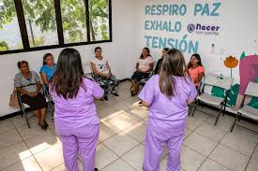
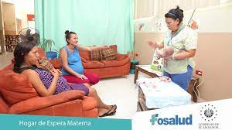
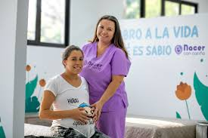
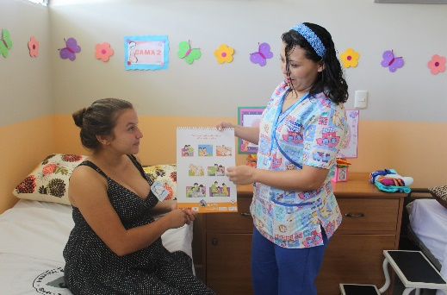
CENTROS DE ESPERA MATERNA
Son centros, en los cuales las mujeres embarazadas que viven lejos de un hospital pueden alojarse antes del parto, con el fin de recibir atención inmediata al momento del parto y poder ser trasladadas a un hospital.
7,900 Demostraciones sobre: técnica del buen agarre, posición adecuada de amamantamiento, estimulación temprana y cuidados básicos del recién nacido.
2,615 embarazadas alojadas de enero a diciembre 2024. Las edades de atención: 12 a 54 años.
Durante su estancia, se les brinda atención médica, consejerías, charlas, demostraciones, estimulación temprana todo con la finalidad de generar un buen desarrollo en el recién nacido.
El número de días de alojamiento a las embarazadas en los centros fue de 4 días en promedio.
14,924 consejerías
2,789 charlas brindadas
6,539 sesiones estimulación temprana

Slide 5
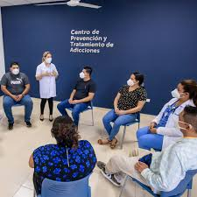
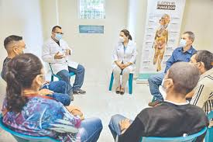
CENTRO DE PREVENCION Y TRATAMIENTO DE ADICCIONES
Brindan atención médica y psicológica a pacientes con adicciones.
Además de actividades de prevención para el consumo del tabaco, alcohol y otras drogas ilícitas.
5,447 consejerías
4,457 charlas
57,221 personas promocionadas
629 cesación de consumo de drogas
144 rehabilitadas
15,929 atenciones médicas
9,862 atenciones psicológicas
9,092 evaluaciones sociales
Cesación de tabaco
Cesación de alcohol
Cesación de droga
185 personas inscritas
1,122 personas inscritas
316 personas inscritas

Slide 6
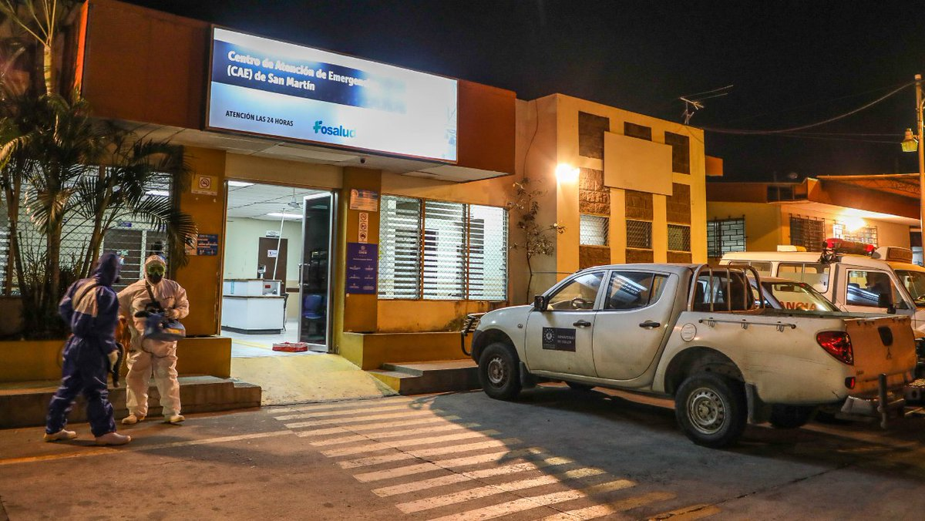
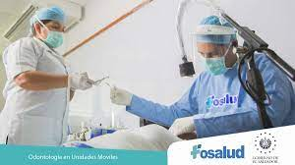
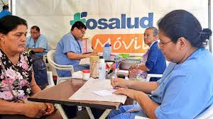
UNIDADES MOVILES Y CENTRO DE ATENCION DE EMERGENCIA
Las Unidades Móviles responden de forma inmediata a las necesidades de salud de la población en zonas estratégicas para aumentar las coberturas de los indicadores de salud.
El CAE San Martín, tiene como finalidad atender los casos de emergencia que se registren en la zona y municipios aledaños
Las unidades Móviles, han realizado 185 jornadas medicas-odontológicas y 26 odontológicas brindando: 42,053 atenciones médicas, 21,375 atenciones odontológicas y 34,211 procedimientos odontológicas y se han realizado 326 referencias a otros niveles de atención.
Ha brindado
Atenciones Emergencias
22,968 6,192

Slide 7
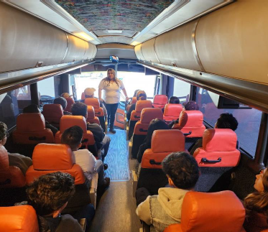
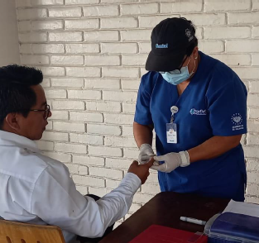
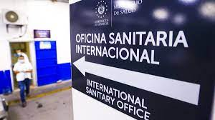
OFICINAS SANITARIAS INTERNACIONALES
Son responsable de realizar vigilancia epidemiológica para la prevención y detección de eventos de importancia en salud pública, brindando asistencia a los viajeros que lo requieran, implementando medidas de control en los puertos, aeropuertos y fronteras terrestres.
7,431,645 viajeros y tripulantes, quienes han ingresado o salido por los diferentes puntos de entrada en nuestro país.
1,389 entregas de restos humanos.
10,116 evaluaciones a deportados
292 emergencias atendidas
864 referencias realizadas
5,087 consultas médicas a viajeros
6,296 gotas gruesas en búsqueda de personas con malaria.
125 sintomáticos respiratorios identificados

Slide 8
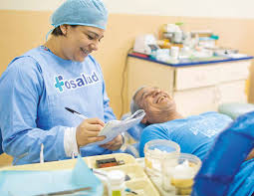
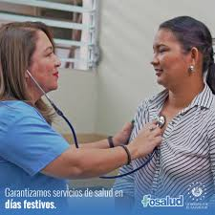
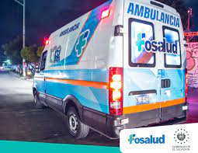
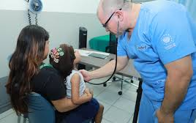
UNIDADES DE SALUD
Las 184 Unidades de Salud (UDS) permiten asegurar la continuidad de las atenciones y facilita la referencia a establecimientos de salud de mayor complejidad asistencial al igual que contribuye a la captación de los retornos al primer nivel favoreciendo el seguimiento a la recuperación de la persona.
Se han brindado:
129,867 atenciones odontológicas.
173,669 procedimientos odontológicos
La Faringitis aguda, constituye la principal causa de consulta con: 177,128 casos
Se han atendido un total de 58,426 emergencias.
Se han brindado un total de 1,849,429 consultas médicas

Slide 9
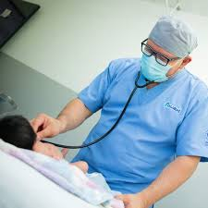
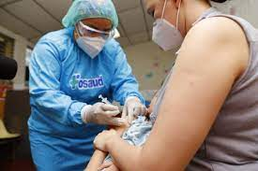
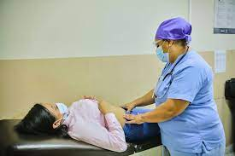
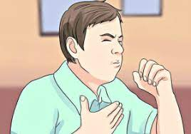
UNIDADES DE SALUD
Se han brindado atenciones preventivas a menores de 9 años: 58,087 en total.
Se han realizado:
3,003 citologías
4,384 exámenes de mama
Se han aplicado 108,689 vacunas a la población en general.
Se han brindado 23,278 atenciones maternas:
4,048 inscripciones maternas
19,230 controles maternos
Se han identificado:
2,589 sintomáticos respiratorios

Slide 10
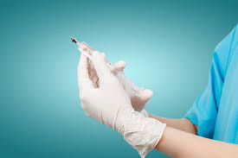
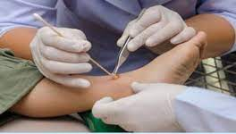
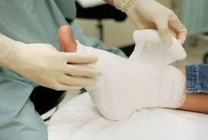
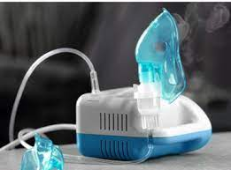
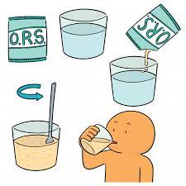
PROCEDIMIENTOS
14.451 pequeñas cirugías
574,729 inyecciones aplicadas
365.496 curaciones
17,115 nebulizaciones aplicadas
5,143 rehidratación oral
52,137 hidratación endovenosa
7,790 cambios de sonda vesical

